Slide 1


ANALISIS ULASAN AIRBNB BANGKOK DAN REKOMENDASI UNTUK MENINGKATKAN KUANTITAS ULASAN
ANALISIS DATA
JCDS-0608
MOCHAMMAD REINALDY NOOR

Slide 2

AIRBNB
PLATFORM PENYEWAAN PROPERTI ONLINE
Airbnb adalah sebuah platform daring (online) yang memungkinkan individu untuk menyewakan properti mereka kepada wisatawan atau tamu dalam jangka pendek. Didirikan pada tahun 2008, Airbnb menghubungkan pemilik properti (host) dengan penyewa (guest) melalui aplikasi atau situs web.

Slide 3
KOTA BANGKOK
KOTA PARIWISATA INTERNASIONAL
Bangkok adalah salah satu destinasi utama bagi wisatawan internasional, menjadikannya pasar yang sangat menguntungkan untuk bisnis penginapan dan properti di platform seperti Airbnb.

Slide 4
ALUR KERJA AIRBNB
Pemilik Properti (Host) Mendaftarkan Properti
Tamu (Guest) Mencari dan Memesan Penginapan
Menginap & Ulasan

Slide 5



KOMPETITOR AIRBNB

Slide 6
ULASAN
Ulasan pada properti Airbnb adalah komentar atau penilaian yang diberikan oleh tamu setelah mereka selesai menginap di sebuah properti yang disewa melalui platform Airbnb.

Slide 7
KENAPA ULASAN ?
Salah satu acuan sebelum pelanggan menentukan properti yang dipesan
Ide atau Insight untuk memperbaiki kualitas properti
Alat promosi gratis

Slide 8
PERNYATAAN MASALAH
Tingkat keterisian ulasan pada setiap transaksi yang bisa dianalisis dengan faktor,
- host_name & host id
- neighbourhood
- tipe properti
Sehingga, diharapkan analisa ini dapat mengetahui,
- Tingkat pengaruh jumlah review terhadap faktor diatas
- Insight dari tingkat keterisian review
- Trends review dalam timeline
- Rekomendasi untuk meningkatkan proporsi review

Slide 9
DATA SET
Dataset ini berisi informasi terkait detail host atau pemilik properti dalam penyewaan Airbnb. Ada 14 kolom di dalam dataset, yaitu:
* id : Kode unik untuk yang menyewa properti Airbnb
* name : Nama orang yang menyewa
* host_id : kode unik untuk pemilik properti
* host_name : Nama pemilik properti
* neighborhood : Distrik / area properti
* latitude : titik koordinat properti
* longitude : titik koordinat properti
* room_type : Jenis Kamar (entire place/ private room /shared rooms)
* price : harga per hari untuk sewa properti (Baht)
* minimum_nights : Jumlah minimal per malam dalam reservasi

Slide 10
DATA SET
* number_of_reviews : Jumlah list review pada properti
* last_review : Tanggel terakhir properti tersebut di ulas
* Calculated_host_listings_count : Berapa banyak jumlah properti yang disewa pada host tersebut.
* availability_365 : Ketersediaan properti dalam metrik berapa hari tersedia dalam 365 hari kedepan
* number_of_reviews_ltm : jumlah ulasan yang dimiliki orang yang akan menyewa selama 12 bulan terakhir

Slide 11
KOLOM ULASAN
PADA DATA SET YANG TERSEDIA
number_of_reviews
last_review
number_of_reviews_ltm
Namun Kolom lain akan berguna karena akan dianalisis apakah faktor lain dapat mempengaruhi hasil dari review atau ulasan itu sendiri.

Slide 12
DATA CLEANING
MEMBERSIHKAN DATA UNTUK ANALISIS LEBIH BAIK
Ubah format ID (Int → Str)
Ubah format last_review (Obj → Date&Time)
Handle data Null
Handle Nama Non-Latin (unidecode)
Menghapus Symbol pada kolom Nama
Membuat Dataframe Clean

Slide 13

PROPORSI KETERISIAN ULASAN
ANALISA ULASAN
Memisahkan antara dataframe comment dan non comment dan dihitung per jumlah keseluruhan dikali seratus
REVIEWED PROPERTY
58%
58% | Properti yang diulas
42% | Properti tanpa diulas

Slide 14
FAKTOR | #1 DENGAN KOMENTAR | #1 TANPA KOMENTAR
NAMA PROPERTI | 30days! AirportLink Sukhumvit NANA MaxValu 2BR | New! La Chada Night Market studio 2PPL near MRT
NAMA HOST | Curry | Curry
DAERAH | Khlong Toei | Vadhana
JENIS PROPERTI | Entire Home / APT | Private Room
MINIMUM MENGINAP | 1 | 1
KETERSEDIAAN (365) | 365 | 365

Slide 15
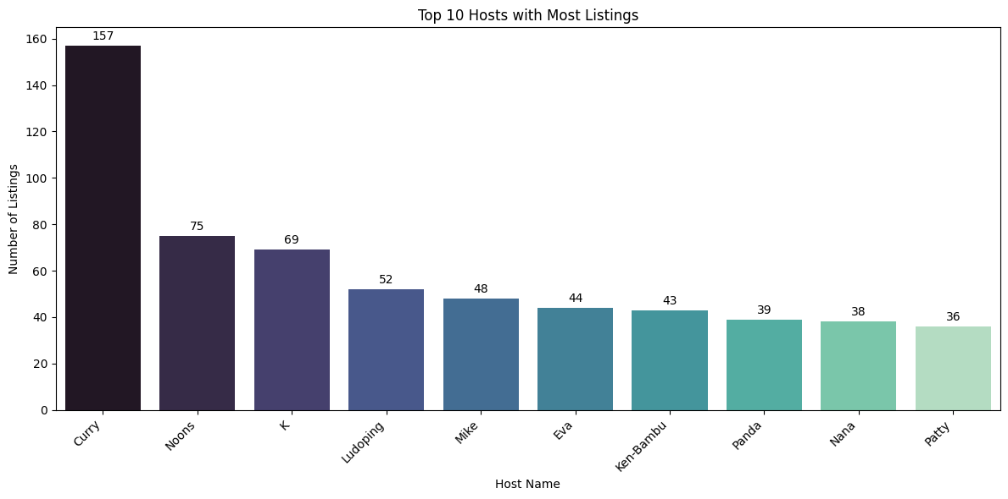
TOP 10 ULASAN TERBANYAK BERDASARKAN HOST

Slide 16
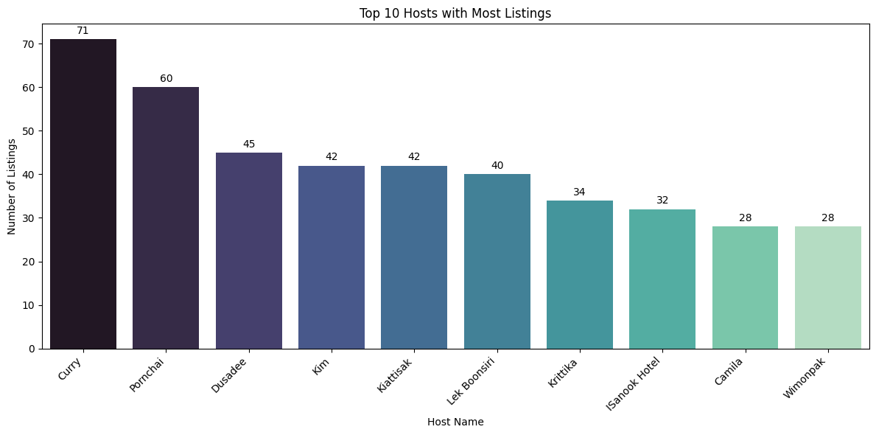
TOP 10 KEMUNCULAN TERBANYAK (NON COMMENT) BERDASARKAN HOST

Slide 17
Insight
INSIGHT & REKOMENDASI
Properti dengan host ‘Curry’ meraih peringkat pertama pada pilihan property dengan komentar maupun tanpa komentar.
Jumlah Properti dimiliki Curry berjumlah 228 menjadi host dengan properti terbanyak.
Host ‘Pornchai’ hanya memiliki 3 properti yang dikomentar dari 63 properti yang dimiliki
Host ‘Dusadee’ hanya memiliki 23 properti yang dikomentar dari 65 properti yang dimiliki
ULASAN VS HOST
Kesimpulan
Host Curry menjadi top comment dan non-comment karena jumlah properti yang dimiliki banyak, sedangkan Pornchai dan Dusadee memiliki jumlah proporsi komentar yang sangat kecil.
Rekomendasi
Perlu dilihat penyebab proporsi yang kecil pada host ‘Pornchai’ dan ‘curry’ yang mayoritas berlokasi di Phra Nakhon dan berjenis kamar Shared Room dengan median harga pada 1000 Baht

Slide 18
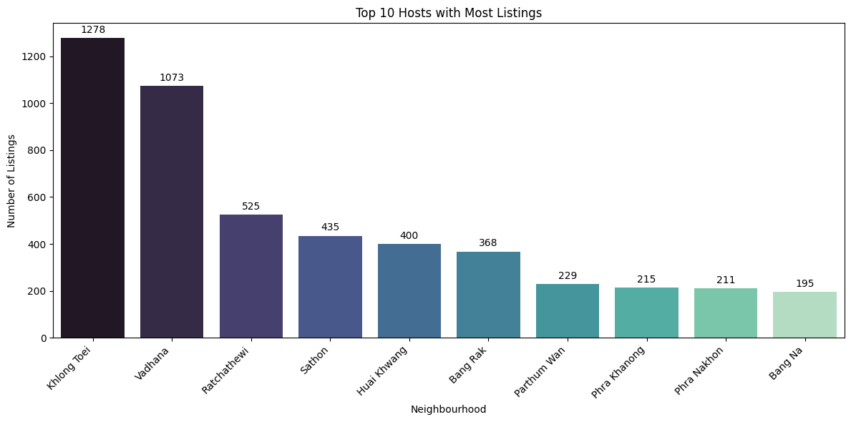
TOP 10 ULASAN TERBANYAK BERDASARKAN NEIGHBOURHOOD

Slide 19
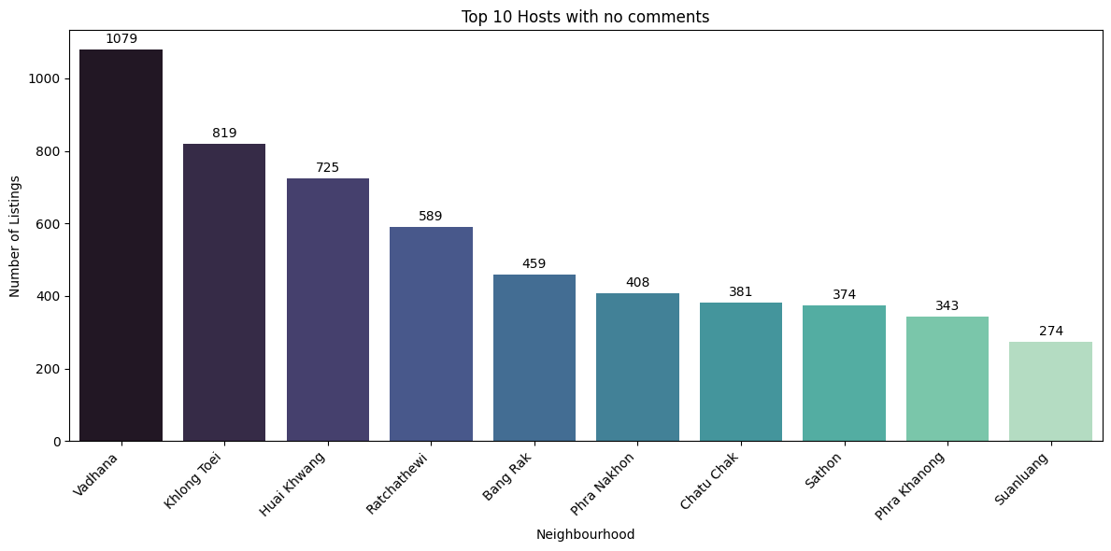
TOP 10 KEMUNCULAN TERBANYAK (NON COMMENT) BERDASARKAN NEIGHBOURHOOD

Slide 20
Insight
INSIGHT & REKOMENDASI
Properti dengan daerah Khlong Toei meraih peringkat pertama pada pilihan property dengan komentar.
Properti dengan daerah Vadhana meraih peringkat pertama pada pilihan property dengan tanpa komentar.
Jumlah Properti di Khlong Toei memiliki 1278 properti yang di komentar dari total 2097 properti.
Jumlah Properti di Vadhana memiliki 1073 properti yang di komentar dari total 2152 properti.
ULASAN VS NEIGHBOURHOOD
Kesimpulan
Proporsi antara Khlong Toei dan Vadhana berjarak 10 % dengan jumlah properti yang mirip.
Rekomendasi
Analisa jumlah ulasan dan Neighbourhood kurang direkomendasikan untuk dianaslisis karena memiliki jumlah proporsi yang mirip.

Slide 21
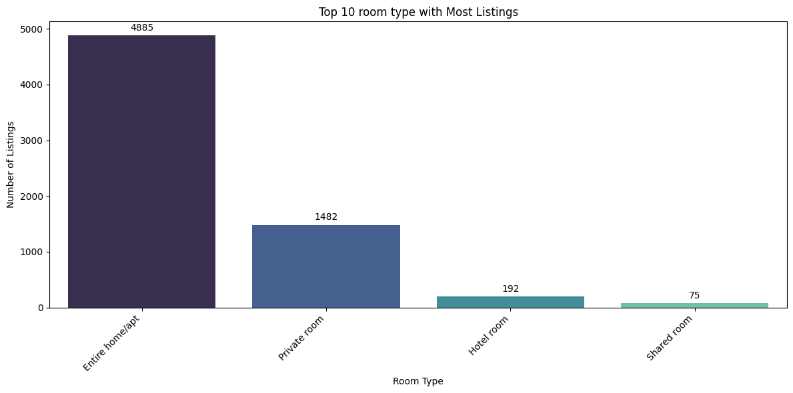
TOP 10 ULASAN TERBANYAK BERDASARKAN ROOM TYPE

Slide 22
TOP 10 KEMUNCULAN TERBANYAK (NON COMMENT) BERDASARKAN ROOM TYPE

Slide 23
Insight
INSIGHT & REKOMENDASI
Properti dengan Room Type Entire Home / Apt menjadi peringkat pertama pada data dengan maupun tidak komentar karena jumlahnnya lebih dari setengah dataframe itu sendiri
ULASAN VS ROOM TYPE
Kesimpulan
Perlu dilakukan cek proporsi untuk lebih jelasnya
Proporsi Entire home /apt = 54%
Proporsi Private Room = 25%
Proporsi Hotel Room = 29%
Proporsi Shared Room = 14%
Rekomendasi
Diperlukan peningkatan jumlah komentar lebih ke shared room

Slide 24
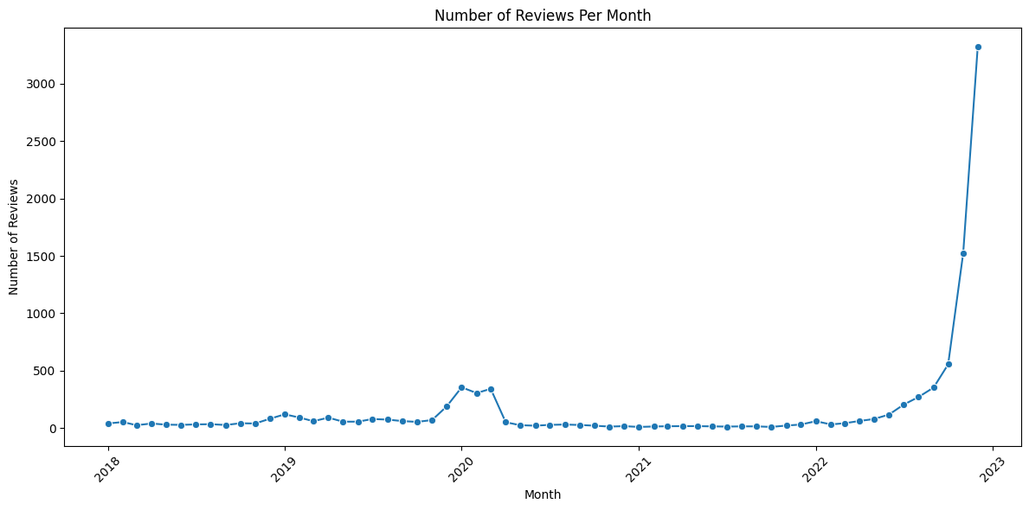
TRENDS REVIEW DALAM TIMELINE
Insight
Adannya kelandaian pada tahun 2018 hingga kenaikan kecil pada tahun 2020 dan kembali landai hingga ada peningkatan besar di tahun 2022 akhir
Kesimpulan
Grafik diatas disebabkan karena tingkat pariwisata di tahun 2019-2022 jatuh drastis karena pandemi dan kembali meningkat setelah pandemi.

Slide 25
Data
REKOMENDASI
Sinkronasi kolom dengan data type
Sinkronasi Nama properti keseluruhan menggunakan huruf latin agar mudah dipahami
KESELURUHAN
Nilai Rendah / Perlu Peningkatan
Host = Pornchai
Neighbourhood = Vadhana
Room Type = Shared Room
Rekomendasi
Penyuluhan ‘Pentingnnya ulasan dalam bisnis sewa properti’ kepada Host dengan tingkat keterisian Review rendah.
Peningkatan komentar pada Neighbourhood dapat dengan memberikan voucher discount jika melakukan ulasan, Vadhana bisa jadi rendah dalam proporsi, namun jumlah properti disana juga banyak. Sehingga perlunnya peningkatan jumlah properti dan pengunjung di neighbourhood lainnya
Shared Room juga memiliki proporsi yang kecil, sehingga peningkatan jumlah shared room dan jumlah review perlu ditingkatkan.

Slide 26
THANK YOU
FOR YOUR NICE ATTENTION
April, 2025

